Slide 1

Автоматизированные информационные системы для пассажиров
Государственное бюджетное профессиональное образовательное учреждение города Москвы "Московский автомобильно-дорожный колледж им. А.А. Николаева"
Руководитель:
Исупова Л. М.
Автор: Копачински Ольга, группа 2ИП1

Slide 2
План
Что такое АИС
Какая цель АИС для пассажиров
Виды АИС для пассажиров

Slide 3
Актуальность
Эта тема будет очень актуальна всё время, так как каждый человек когда либо сталкивается с поездками куда либо.

Slide 4
Цель
Исследование внедрение автоматизированных информационной системы для пассажиров.
Задачи
Узнать что такое АИС
Собрать полную информацию по заданной теме
Проанализировать собранную информацию

Slide 5
Объект исследования
Автоматизированные информационные системы для пассажиров
Предмет исследования
АИС в аэропортах

Slide 6


АИС простыми словами
Автоматизированная информационная система (АИС) — программно-аппаратный комплекс для авторизации деятельности организации, который обеспечивает хранение, передачу и обработку информации.

Slide 7
Цели:
Предоставление информации о рейсах и расписания
Бронирование и покупка билетов
Управление багажом
Уведомления и оповещения
Интерактивная карта аэропорта, вокзала, портах.

Slide 8



Виды АИС для пассажиров
Системы электронного бронирования (ЭБТ) - позволяют пассажирам бронировать и покупать авиабилеты, а также осуществлять выбор места в самолете и получать электронные посадочные талоны.
Сайты и приложения для бронирования:
OneTwoTrip
City.Travel
Biletix

Slide 9
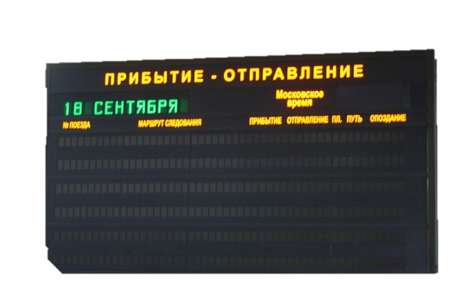
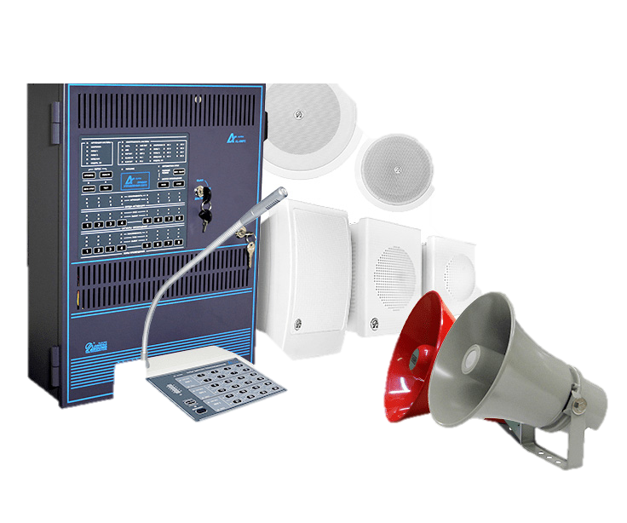
Автоматизированные системы оповещения и информирования пассажиров
Автоматизированные системы оповещения и информирования пассажиров - предоставляют пассажирам актуальную информацию о статусе и задержках рейсов, изменениях в расписании, гейтах вылета и прилета, а также ограничениях в провозе багажа.
Автоматизированные системы оповещения и информирования пассажиров, примеры:
Табло с информацией о прибытии и отправлении поездов, самолетов или автобусов
Звуковые оповещения.

Slide 10
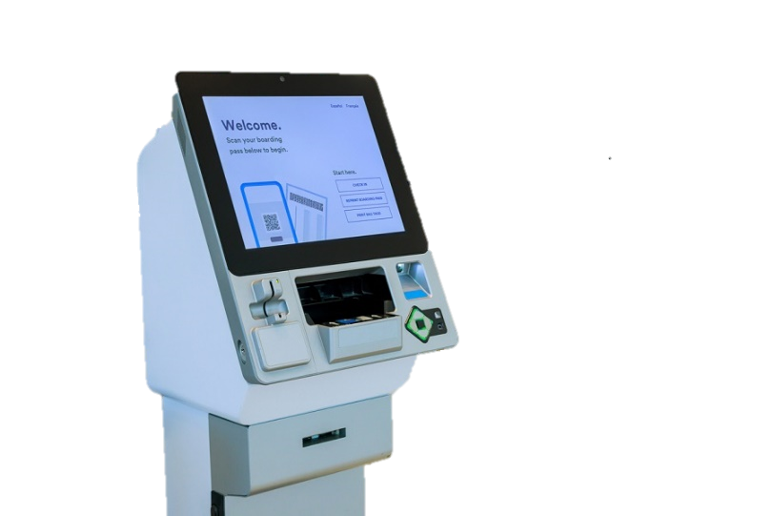
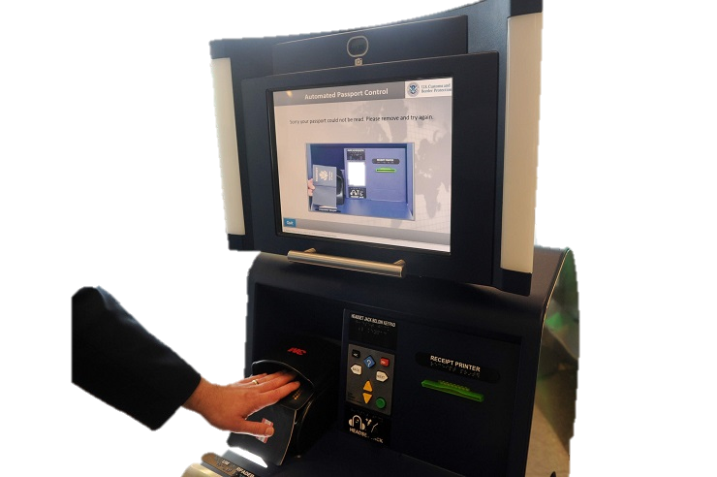
. Системы самообслуживания на аэропортах
. Системы самообслуживания на аэропортах - включают автоматизированные киоски регистрации, багажных сборов, паспортного контроля, самообслуживания при сдаче и получении багажа, а также при проходе безопасности.
Примеры:
Самообслуживание регистрации и печати посадочных талонов
Самообслуживание при паспортном контроле
Самообслуживание покупки билетов
Самообслуживание заказа еды и напитков

Slide 11
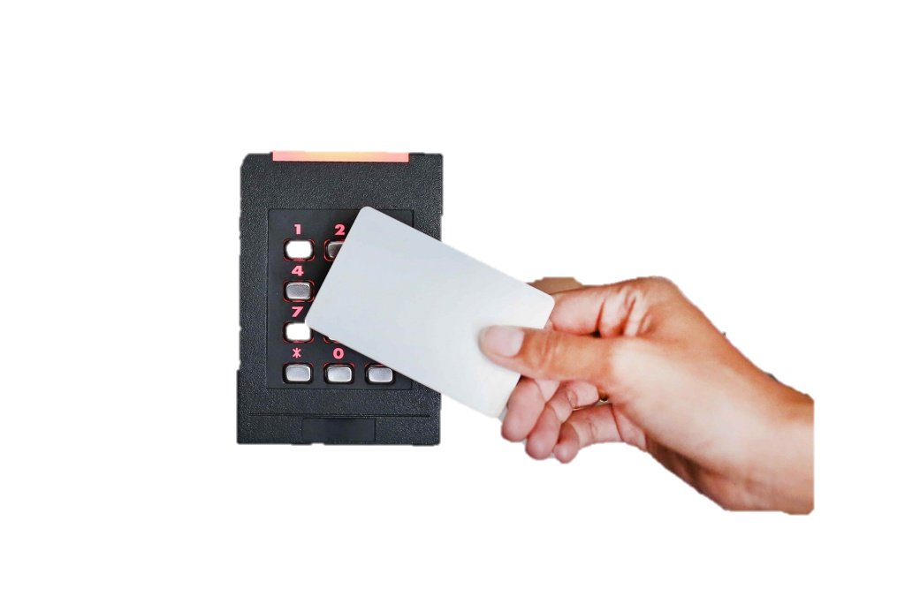
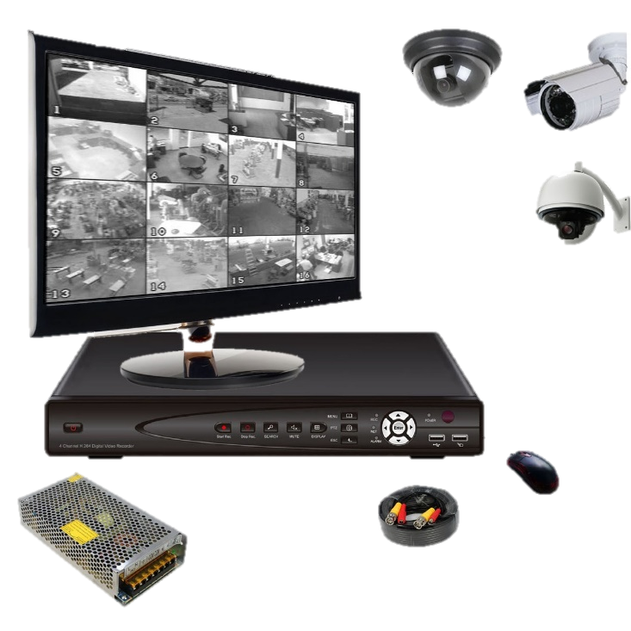
Системы контроля безопасности
Системы контроля безопасности – обеспечивают безопасность пассажиров при проходе через таможенные контрольные точки, используя технологии распознавания лиц, сканеры отпечатков пальцев и другие средства идентификации.
Примеры:
Системы видеонаблюдения
Системы контроля доступа
Системы тревоги

Slide 12
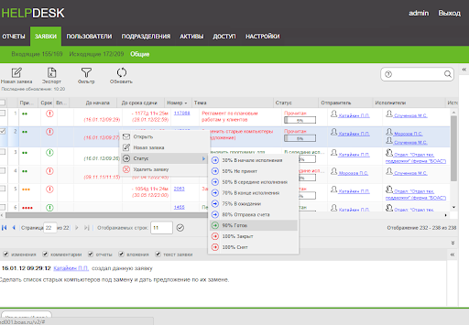
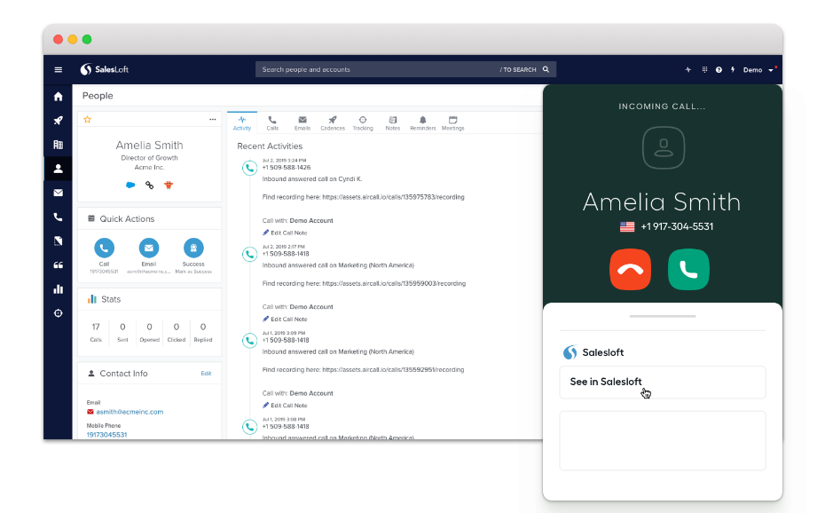
Системы автоматизации офисов продаж или службы поддержки
Системы автоматизации офисов продаж или службы поддержки – позволяют сотрудникам регистрации или службы поддержки быстро и эффективно обрабатывать запросы и проблемы пассажиров.
Примеры:
Helpdesk
Системы автоматизации продаж
Системы автоматизации продаж

Slide 13
Вывод
Основной целью АИС для пассажиров является организация наилучшего опыта путешествия для пассажиров. Удобная и легкая навигация, быстрое получение информации, возможность осуществлять бронирование и покупку билетов в любое время и с любого устройства, доступ к дополнительным услугам - все это помогает сделать процесс путешествия комфортнее и приятнее для пассажиров.

Slide 14
Источники
Автоматизированные информационные системы: определение. [Электронный ресурс].
URL: https://rtf.urfu.ru/fileadmin/user_upload/site_18506/Zaoch/Konspekt_lekcii__AIUS_.pdf (Дата обращения: 24.10.2023).
Автоматизированные информационные системы: виды АИС для пассажиров. [Электронный ресурс].
URL: https://studfile.net/preview/6310389/page:6 (Дата обращения: 27.10.2023).
Автоматизированные информационные системы: какие примеры можно привести. [Электронный ресурс].
URL: https://novainfo.ru/article/17462 (Дата обращения: 27.10.2023).
Яндекс картинки [Электронный ресурс]. URL: https://yandex.ru/images (Дата обращения: 27.10.2023 и 26.10.2023).

